Slide 1
Ⅳ 语音识别

Slide 2
Ⅳ 语音识别（1）
本章主要内容
4.1 概述
4.2 动态时间归正的识别技术
4.3 隐马尔可夫模型识别技术
4.4 连接词语音识别技术
4.5 大词汇量连续语音识别技术
4.6 关键词检出技术

Slide 3
Ⅳ 语音识别（2）
4.1 概述
语音识别（Speech Recognition）是机器通过识别和理解过程把人类的语音信号转变为相应的文本或命令的技术。其根本目的是研究出一种具有听觉功能的机器，能直接接受人的语音，理解人的意图，并做出相应的反映。

Slide 4
Ⅳ 语音识别（3）
语音识别任务的分类
按词汇表（Vocabulary）的大小分
小词汇表系统：包括10~100个词条
中词汇表系统：包括100~1000个词条
大词汇表系统：至少包含1000个以上的词条
按照发音方式分
孤立词（Isolated Word ）识别
连接词（Connected Word）识别
连续语音（Continuous Speech）识别

Slide 5
Ⅳ 语音识别（4）
按说话人的限定范围分
特定人（Speaker Dependent，SD）识别
非特定人（Speaker-Independent ，SI）识别
语音识别技术属于模式识别的研究范畴

Slide 6
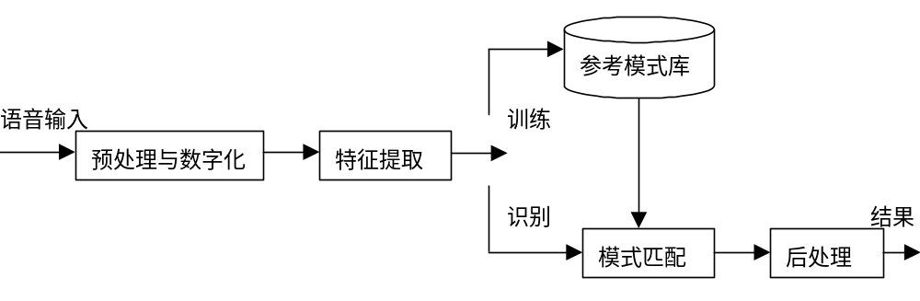
Ⅳ 语音识别（5）
语音识别的基本原理

Slide 7
Ⅳ 语音识别（6）
两个关键环节:
训练问题----模式的建立
识别问题----待识语音与模式间的匹配
解决的思路:
模板匹配方法
概率统计方法
DTW
HMM+GMM
HMM+DNN

Slide 8
Ⅳ 语音识别（7）
4.2动态时间归正的识别技术
DTW(Dynamic Time Warping )是一种模板匹配技术，是一种最直接的模式识别方法。
基本过程
  保留目标的一次实例作为模板；
  将待识对象与模式库中每一个目标模板进行匹配，计算其距离；
  距离越小则认为越相似，选择距离最小的模板作为识别结果。

Slide 9





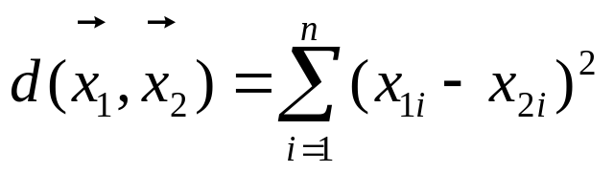

Ⅳ 语音识别（8）
距离的计算：
计算两个标量
和
的距离：
计算两个矢量
和
的距离：
欧式距

Slide 10

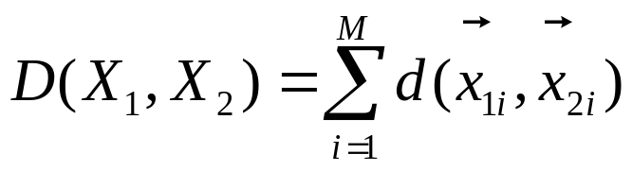
Ⅳ 语音识别（9）
语音的特殊性：
经过预处理和特征提取后的语音可以看作矢量的序列
如何计算两个矢量序列X₁和X₂之间的距离?
一个直接的想法

Slide 11

Ⅳ 语音识别（10）
存在的问题：
长度不同
对不准
解决方法：
将表示两个语音段的矢量序列对准了再计算累计距。 或者说在时间上归正后再计算累计距。

Slide 12








Ⅳ 语音识别（11）
如何对准
每一条从（1，1）倒（M₁,M₂）路径都有一个累计距离称为路径的代价.
每一条路径都代表一种对齐情况.
代价最小的路径就是所求对准路径。

Slide 13


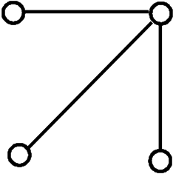


Ⅳ 语音识别（12）
将对准问题，或者说将求两个语音段的相似度问题，转化成了搜索代价最小的最优路径问题。
事实上，在搜索过程中，往往要进行路径的限制
（1）起点/终点的限制
（2）连续性限制
在此限制条件下，可以将全局最优化问题转化为许多局部最优化问题一步一步地来求解，这就动态规划(Dynamic Programming，简称DP )的思想。

Slide 14



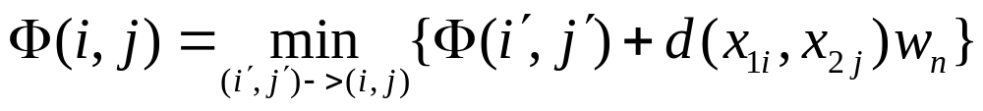
Ⅳ 语音识别（13）
定义一个局部最优函数 ，表示从起始点(1,1)出发，到达(i，j)点时最小代价路径的累计距离。
具有如下性质：
  初值易求： ；
  是欲求的全局最小代价；
  有递推关系：

Slide 15



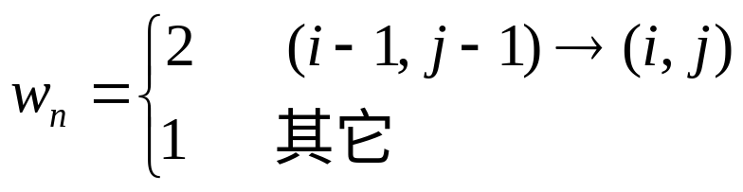
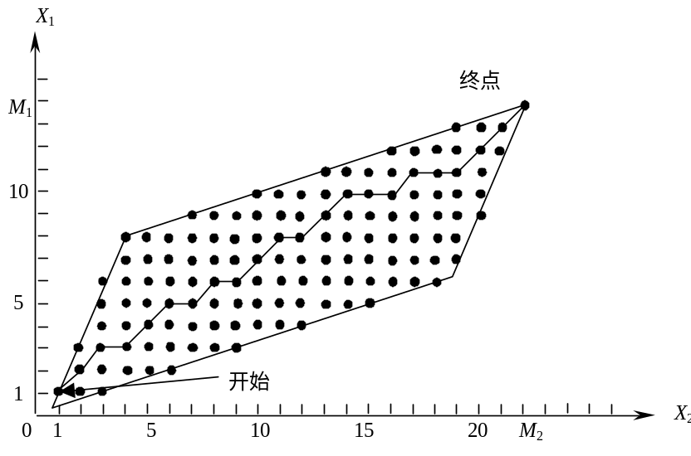


Ⅳ 语音识别（14）
这样就可从
逐步向上搜索，得到所有的
最终得到所求的 。
加权系数的取值与局部路径有关
定义回溯函数
平行四边形区域约束

Slide 16

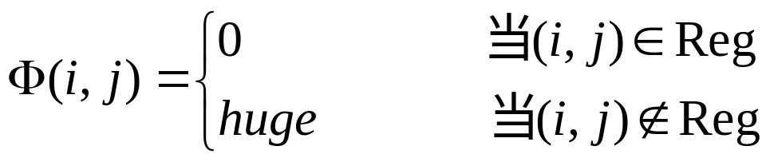
Ⅳ 语音识别（15）
DTW路径搜索算法
（1）初始化：
其中约束区域Reg可以假定是这样一个平行四边形，它有两个顶点位于(1,1)和(M₁,M₂)，相邻两条边的斜率分别为2和1/2。

Slide 17



Ⅳ 语音识别（16）
(2)递推求累计距离 并记录回溯信息
一般取距离加权值为，
并将(i,j)点的回溯信息记录在p(i,j)中

Slide 18

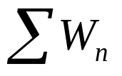
Ⅳ 语音识别（17）
（3）回溯求出所有的匹配点对：根据每步的上一步最佳局部路径p(i,j)，由匹配点(M₁,M₂)对向前回溯一直到(1,1)。这个回溯过程对于求平均模板或聚类中心来讲是必不可少的，但在识别过程往往不必进行。
对所求得的
还需用
来归正

Slide 19
Ⅳ 语音识别（18）
课后作业：
要求：编制DTW匹配程序
输入：语音矢量序列X₁，X₂
输出： X₁，X₂的相似度得分

Slide 20
Ⅳ 语音识别（15）
模板的训练
1 偶然训练法
将每个词的每一遍语音形成一个模板。在识别时，待识别矢量序列用DTW算法分别求得与每个模板的累计失真，综合在一起来形成总失真。
这种方法具有很大的偶然性。
2 顽健模板训练方法
这种方法将每个词重复说多遍，直到得到一对一致性较好的特征矢量序列。最终得到的模板是在一致性较好的特征矢量序列对在沿DTW的路径上求平均。

Slide 21

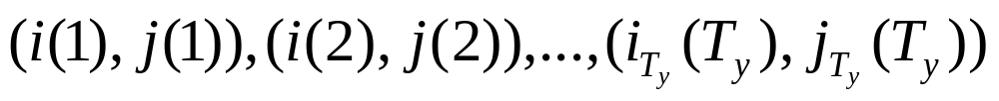
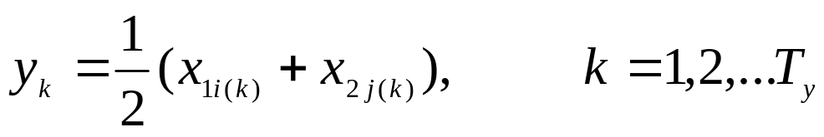
Ⅳ 语音识别（16）
若
且最优路径为
则可得到新的模板 Y，长度为T_{y}
比偶然训练法可靠 ，但不够充分。当识别任务是针对非特定人时，这种问题更为突出。

Slide 22




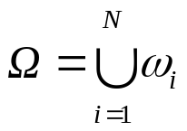
Ⅳ 语音识别（17）
3 非特定人识别的模板训练算法—聚类方法
令Ω为L个训练序列的集合，Ω ，其中，每个元素为某特定语音的一次实现，即一次发音。对每两次发音的特征矢量序列进行匹配计算，得到的匹配距离 ，则可构成一个 的距离矩阵。聚类的目的是将训练集Ω聚成N个不同的类 ，使 ，在同一类中的语音模式比较相近。
MKM聚类算法.doc

Slide 23
Ⅳ 语音识别（18）
4.3 隐马尔可夫模型技术
隐马尔可夫模型（Hidden Markov Models，简称HMM）是一种统计模型。
理解这两个概念：随机变量和随机过程。
Markov链
Markov链是 Markov 随机过程的特殊情况，它是状态和时间参数都离散的Markov过程

Slide 24

Ⅳ 语音识别（19）
因俄国数学家安德烈·马尔可夫而得名，是他在1906年提出来的。
状态空间是有限的或可列；
是一种离散时间随机过程。即指标集 ；
具有马尔可夫性质（无后效性）。即在给定当前知识或信息的情况下，过去（即当期以前的历史状态）对于预测将来（即当期以后的未来状态）是无关的。

Slide 25








Ⅳ 语音识别（20）
简单信号模型
在某数字通讯系统中，只传输 0、1两种信号，且传输要经过很多级，且每级中由于噪声的存在会引起误差。假设每级输入0、1信号后，其输出不产生误差的概率为 . 记 为第 级的输出信号. 则 是状态有限的马尔科夫链，.
1
2
n-1
n

Slide 26

Ⅳ 语音识别（21）
抛硬币输赢模型
假设甲乙两人以抛硬币的方式进行赌博，每次抛同一枚硬币；若出现正面，则甲付给乙一元钱，若出现反面，则乙付给甲一元钱.记 为第 局之后甲赢的总数.则
是马尔可夫链.
简单传染病模型
设 个人中有部分人感染了某种传染病，假设： 当一个病人接触了一个健康者时，健康者被感染的概率为 ； 所有的接触都是两人之间的接触； 任意两个人的接触都是等可能的；在一个单位时间内只有一次接触发生。记
为时刻 时患病的人数，则 是马尔可夫链.

Slide 27
Ⅳ 语音识别（22）
计算符号串的概率
如：拼音输入法
拼音串：wo zai deng ni
对应字串：我在等你
我在瞪你
我载邓妮
窝仔灯拟
。。。
决策时需要计算每个可能的字串的概率

Slide 28




Ⅳ 语音识别（23）
计算字符串 的发生概率
各条件概率理论上是可以估计的，因而可以事先得到并存储。
计算特定字符串的概率时，通过查表来得到。
然而，存储各条件概率的数据表需要多少存储空间呢？

Slide 29



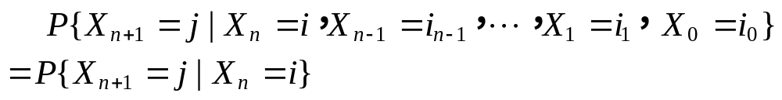
Ⅳ 语音识别（24）
定义 设随机过程 的状态空间为：
若对任意的 ，及 有
马氏性
则称 为离散时间、离散状态的马尔可夫过程，或简称为马尔可夫链。

Slide 30





Ⅳ 语音识别（25）
字符串的概率可计算为：
即马尔可夫链 的有限维分布完全由初始分布
和 条件概率 确定.

Slide 31

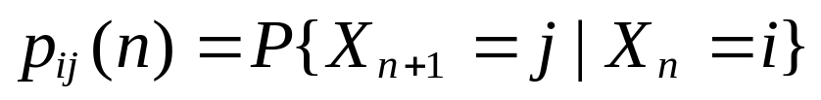
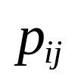


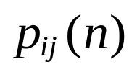


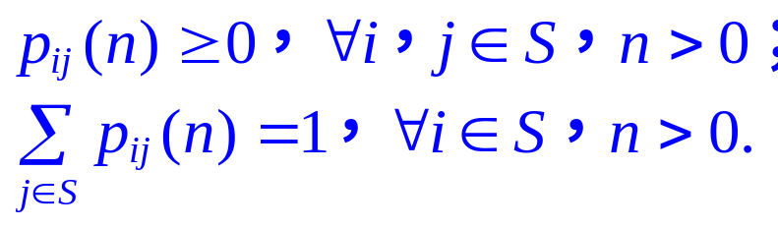
Ⅳ 语音识别（26）
定义1 设 是马尔可夫链，记
称 为马尔可夫链 在时刻 时的一步转移概率。
当 固定时，一步转移概率 实质上就是在 的条件下，随机变量 的条件分布律，所以条件分布律满足：
注

Slide 32



Ⅳ 语音识别（27）
定义2 设 是马尔可夫链，若其一步转移概率 与时间 无关，即
则称 为齐次马尔可夫链，称 为从状态 转移到状态 的一步转移概率.
若马尔科夫链 的状态空间是有限集，则称 为有限状态的马尔科夫链；
若马尔科夫链 的状态空间是可列集，则称 为可列状态的马尔科夫链.

Slide 33

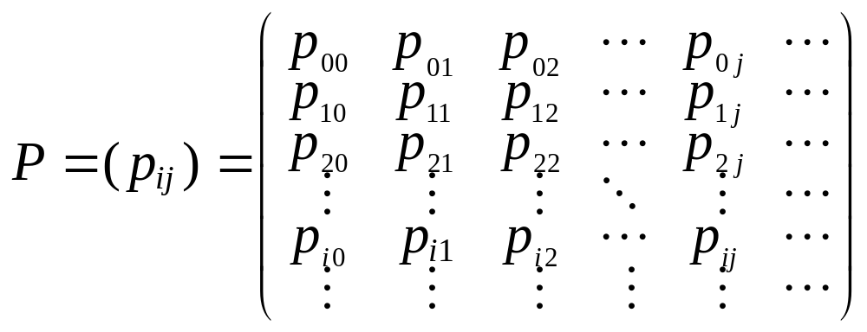



Ⅳ 语音识别（28）
定义3 设 是齐次马尔可夫链，其一步转移概率为 ，记
矩阵的每一行都
是一条件分布律
则称矩阵 为齐次马尔科夫链的一步转移概率矩阵.
记 .称
为齐次马尔可夫链的初始分布.
齐次马尔科夫链的有限维分布族完全由其一步转移概率矩阵 和初始分布 确定.

Slide 34
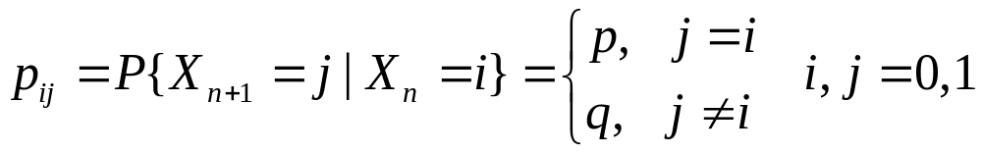
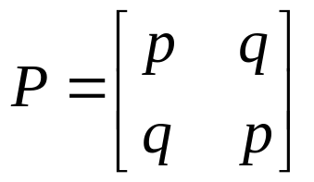
Ⅳ 语音识别（29）
例1 简单信号模型的转移概率矩阵
1
2
n-1
n

Slide 35
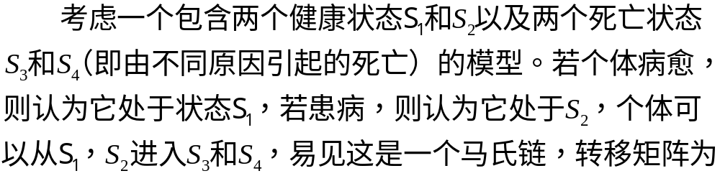
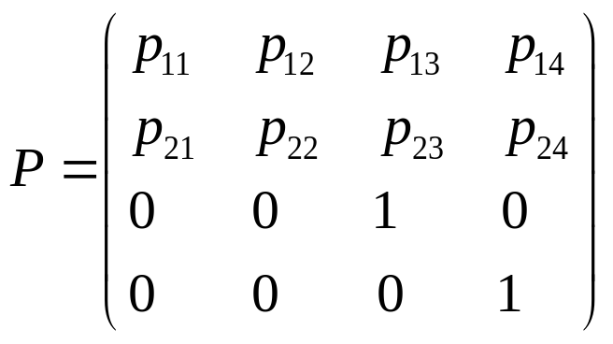
Ⅳ 语音识别（30）
例2 (一个简单的疾病死亡模型)

Slide 36
Ⅳ 语音识别（31）
在语音信号处理中，我们主要使用齐次Markov链
k 步转移概率可以通过一步转移概率P_{ij}(1)来计算，一般简记P_{ij}(1)为a_{ij}，称之为转移概率。

Slide 37
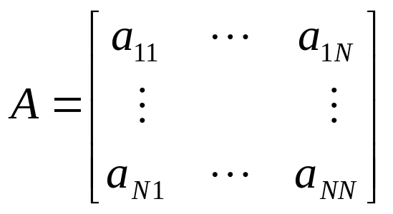
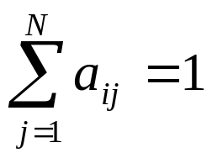
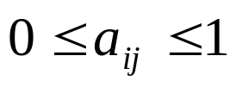




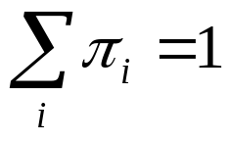
Ⅳ 语音识别（32）
一个（齐次）Markov链 可以用如下参数来描述
1 转移概率矩阵
有
和
2 初始概率
其中
且有
和

Slide 38
Ⅳ 语音识别（33）
实际问题比Markov链模型所描述的更为复杂。观察到的事件并不是与状态一一对应，而是通过一组概率分布相联系 。
使用双重随机过程来描述模型，一个是Markov链，描述状态的转移；另一个随机过程描述状态和观察值之间的统计对应关系。
由于状态是不可见的，因此称之为“隐” Markov模型。

Slide 39
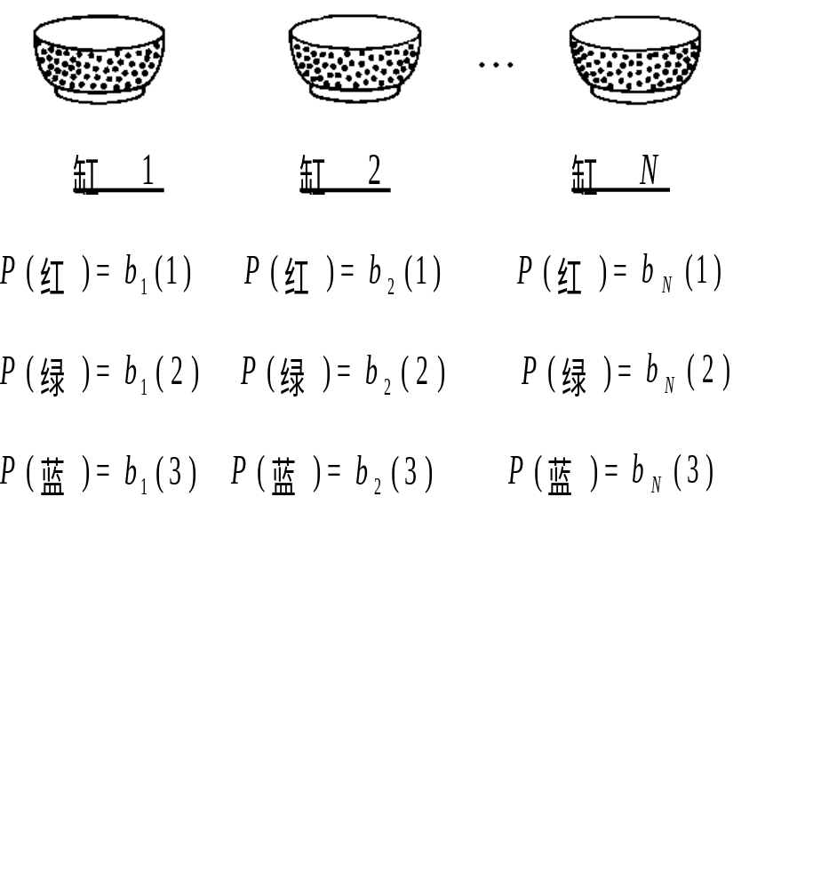
Ⅳ 语音识别（34）
一个HMM的例子： Ball and Urn

Slide 40

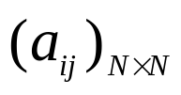
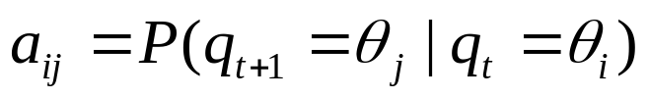


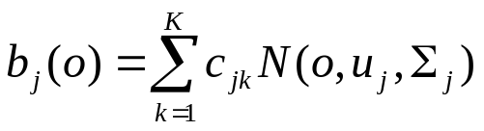

Ⅳ 语音识别（35）
一个HMM可以由下列参数描述
初始状态概率
状态转移概率矩阵A=
单高斯概率密度函数
或 混合高斯概率密度函数
观察概率序列B=
一个HMM的参数组为：

Slide 41




Ⅳ 语音识别（36）
HMM的三个基本问题
1 已知一个HMM参数组
，和给定一
个观察序列
的条件下，如何计算在给
模型 条件下观察序列O的概率 。
2 如何确定最佳状态序列
,以最好的解
释观察序列O。
3 给定一个观察序列的集合，如何调整模型参数
，以使 达到最大值。

Slide 42




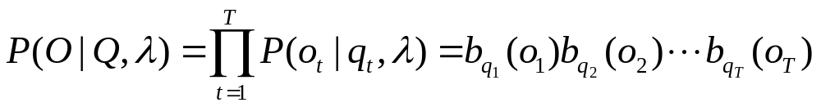
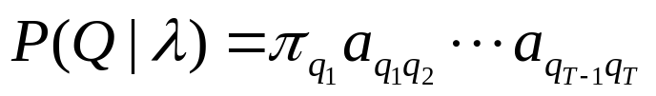
Ⅳ 语音识别（37）
计算概率
先计算
，其中Q为一给定的状态序列
有：
而
所以

Slide 43
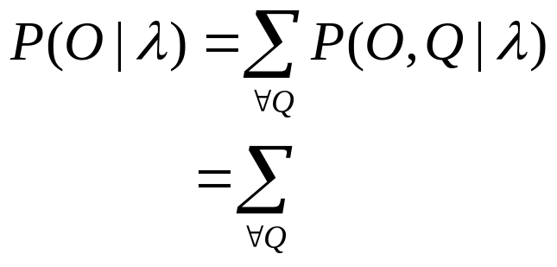
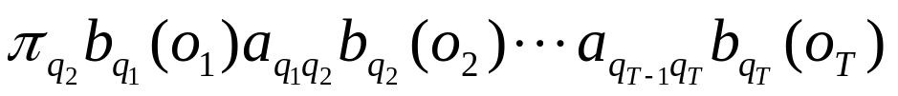





Ⅳ 语音识别（38）
计算量 :
当 时，计算量达
前向—后向算法
定义前向变量为 :

Slide 44

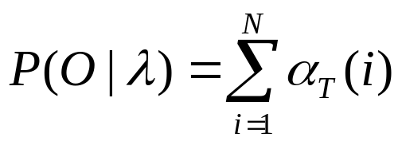
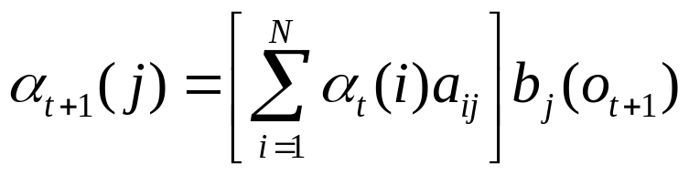




Ⅳ 语音识别（39）
前向变量有如下性质：
（1）初值易求
（2）可以计算
（3）有递推关系
因此可以利用递推关系，逐层递推，计算出全部
。最后再由
计算
得到

Slide 45
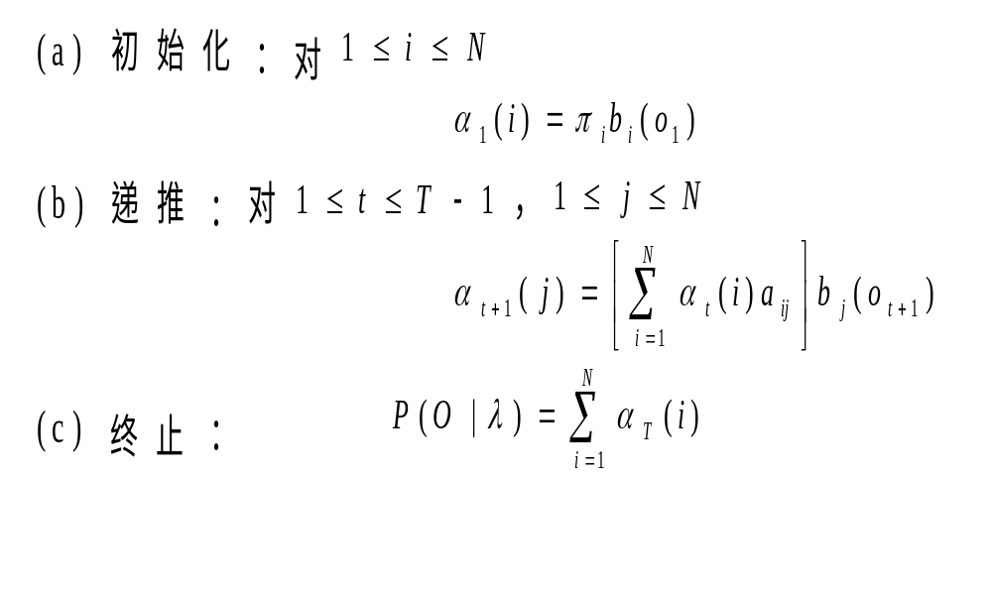

Ⅳ 语音识别（40）
计算量为
，N=5 T=100时，只需30000次乘法运算

Slide 46
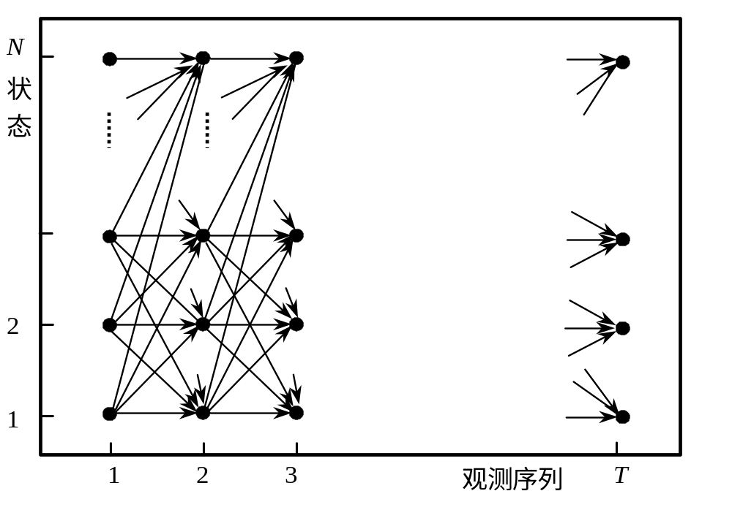
Ⅳ 语音识别（41）
格型结构

Slide 47


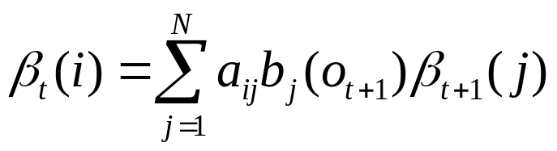
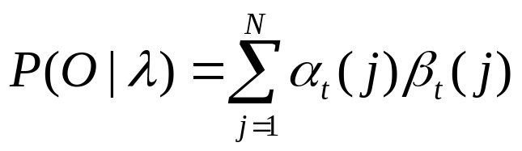
Ⅳ 语音识别（42）
定义后向变量为
有初值
有递推关系
且易知

Slide 48


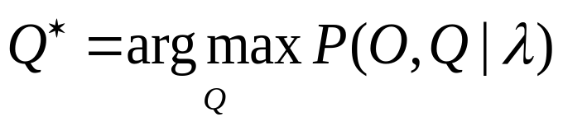
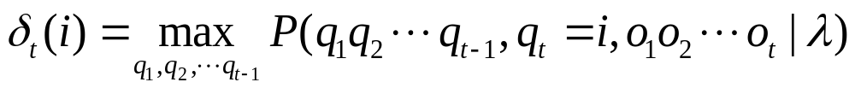
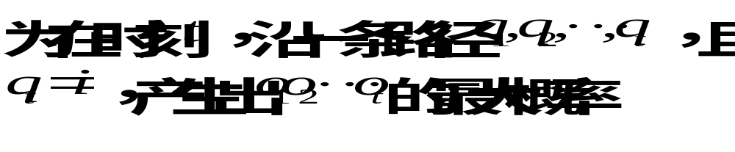
Ⅳ 语音识别（43）
最佳状态链的确定
确定一个最佳状态序列
，使
为最大。
Viterbi算法
定义

Slide 49
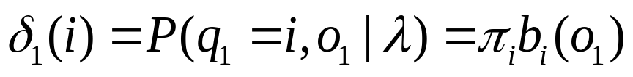
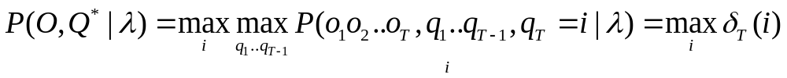
Ⅳ 语音识别（44）
是否满足DP算法的三个条件
1 初值易求：
2 能够解决问题：
3 有递推关系：

Slide 50









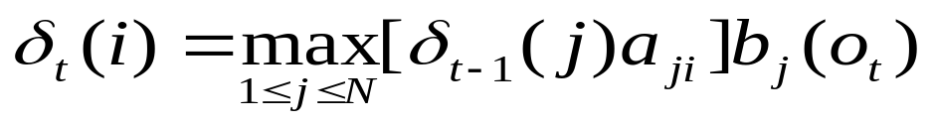
Ⅳ 语音识别（45）
若已知
对应的最佳状态链
，设
可以证明：
对应的最佳状态链为
即若已知
则
实际上不知道
，可以遍历所有的
求最值
有：
可以用回溯的方式求出Q*

Slide 51
Ⅳ 语音识别（46）
*
Q
那么，求取最佳状态序列
的过程为
≤
(a)
初始化：对
≤
1
i
N
δ
=
(
π
i
)
b
(
o
)
1
i
i
1
ϕ
=
(
i
)
0
1
≤
≤
≤
2
≤
t
T
,
1
j
(b)
N
递推：对
δ
=
δ
(
j
)
max
[
(
i
)
a
]
b
(
o
)
−
t
1
t
ij
j
≤
t
≤
1
i
N
ϕ
=
δ
(
j
)
arg
max
[
(
i
)
a
]
t
−
t
1
ij
≤
≤
1
i
N

Slide 52
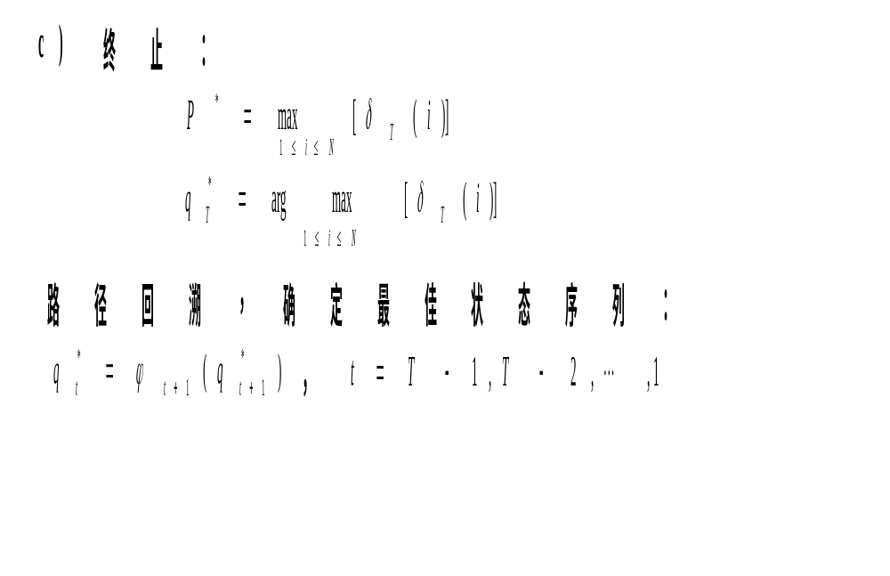
Ⅳ 语音识别（47）

Slide 53
Ⅳ 语音识别（48）
在连接词和连续语音识别中，更多地采用Viterbi
算法来进行识别操作。因为它不仅能计算得分，还
能通过最佳状态链获得词的边界信息。

Slide 54







Ⅳ 语音识别（49）
HMM模型的训练
给定一个观察值序列
确定一个
，使 最大。
实际上，不存在一种方法直接估计最佳的
。
替代的方法是：
根据观察值序列选取初始模型
，
然后依据某种方法求得一组新参数
，
保证有
。重复这个过程，逐步
改进模型参数，直到 收敛。

Slide 55
Ⅳ 语音识别（50）
这一方法，未必能求得全局最大值、而有可能 得到一局部极值点
经典的方法：Baum-Welch算法。
Baum-Welch算法的理论基础是EM算法。
EM（expectation maximization ）算法
EM算法是一种从“不完全数据”中求解模型分布参数的最大似然估计方法。
优化的对象是似然函数的期望值。

Slide 56



Ⅳ 语音识别（51）
根据Bayes公式，完全数据集的似然度和可观测数据集的似然度之间存在以下关系 ：
观测数据的对数似然度可以表示为
对于两个参数集 和 ，在已知 和 的情况下，在完全数据集上求期望，则 ：

Slide 57
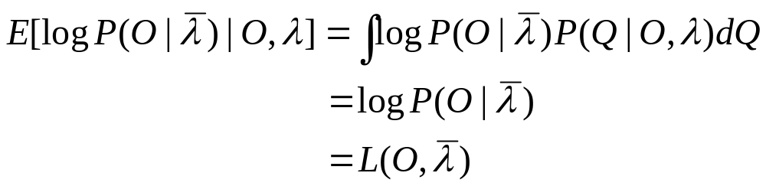

Ⅳ 语音识别（52）
有
令
则

Slide 58



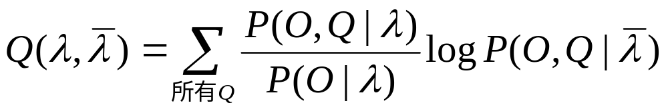
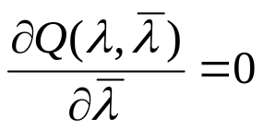

Ⅳ 语音识别（53）
由Jensen不等式可以知道 ，因此如果可以保证 ，就可以保证不等式 成立。
在语音识别中，由于Q是离散的，因此Q函数可表示为
计算
，得到一组求取 的公式，这一组
公式就称为重估（Re-Estimation ）公式，它们是Baum-Welch算法 的核心内容。

Slide 59






Ⅳ 语音识别（54）
Baum-Welch算法
定义 为给定训练序列 和模型 时，HMM模型在t时刻处于状态i，t+1时刻处于状态j的概率。
易证
定义HMM模型在t时刻处于状态i的概率为 。

Slide 60



Ⅳ 语音识别（55）
重估公式可写成如下形式
若观察概率采用离散值

Slide 61




Ⅳ 语音识别（56）
若观察概率为多维连续高斯概率密度函数形式，即
则

Slide 62



Ⅳ 语音识别（57）
若观察概率为混合高斯分布形式，即
则重估公式写为

Slide 63


Ⅳ 语音识别（58）
式中

Slide 64
Ⅳ 语音识别（59）
HMM算法实现中的问题
初始模型选取
初始模型的选取对Baum-Welch算法的结果有巨大影响。只有选取好的初始模型，才能使最后求出的局部极大与全局最大相接近。
最常采用的是一种基于Viterbi算法的初始模型选取方法。

Slide 65
Ⅳ 语音识别（60）
模型初始化
λ
Viterbi
训练
用
算法
数据
求状态序列
否
?
收敛吗
是
根据状态序列估
计输出分布参数
λ
模型参数

Slide 66


Ⅳ 语音识别（61）
根据状态序列重估
若观察概率为单高斯概率密度函数形式
一般
采用对角阵形式

Slide 67





Ⅳ 语音识别（62）
将 估计为所有状态标号为 i 的特征矢量的样本均值
将 估计为所有状态标号为i的特征矢量第 d 维的方差
若观察概率为混合高斯概率密度函数形式
需要将状态标号为 i 的特征矢量进行聚类,聚成 K 类，在每一类的样本中估计

Slide 68


Ⅳ 语音识别（63）
多个观察值序列训练
用L个观察序列训练HMM时，要对Baum-Welch算法的重估公式加以修正。

Slide 69

Ⅳ 语音识别（64）
数据下溢问题
用对数似然度，取代概率值

Slide 70

Ⅳ 语音识别（65）
Markov链的形状和HMM的类型

Slide 71
Ⅳ 语音识别（66）
HMM的类型：
离散HMM
连续HMM
其它一些特殊的考虑：
弧发射的HMM
状态驻留的HMM
采用“捆绑” 技术的HMM
并行的HMM等

Slide 72




Ⅳ 语音识别（67）
孤立词识别原理图
λ₁
词条1的
HMM
概率计算
λ₂
词条2的
HMM
输入
语音x
特征提取
LPCC/MFCC
矢量
序列O
概率计算
选择
决策
词条V的
HMM
λ_{V}
概率计算

Slide 73
Ⅳ 语音识别（68）
4.4 连接词语音识别技术
连接词
（1） 连续发音，不知道语音中词的个数和词的边界信息。
（2） 词表有限，可以象孤立词识别一样，以词为单位建模。
连接词识别
连接词识别，就是指系统存储的模板或模型是针对孤立词的，但是识别的语音却是由这些词构成的词串。

Slide 74

Ⅳ 语音识别（69）
4.4.1 连接词识别问题的一般描述 (从DTW的角度）

Slide 75




Ⅳ 语音识别（70）
一个超模板
超模板与测试发音O之间的相似度可以用DTW来计算
为局部特征匹配距离， 是时间弯折函数

Slide 76

Ⅳ 语音识别（71）
超模板与测试发音之间的最优对齐路径

Slide 77




Ⅳ 语音识别（72）
可以如下计算
=
计算量太大，因此必须寻找快速算法：
二阶动态规划算法
分层构筑算法

Slide 78



Ⅳ 语音识别（73）
4.4.2 二阶动态规划算法
先定义两个函数
表示起始点为b，结束点为e的语音段与模板v之间的DTW距离

Slide 79







Ⅳ 语音识别（74）
设 为有l个词时，以e为终点的 ，有初值
看一看当词的数目确定为2时
1
b
e

Slide 80


Ⅳ 语音识别（75）
词的数目为l个时的递推式
而D*

Slide 81

Ⅳ 语音识别（76）
算法描述：

Slide 82

Ⅳ 语音识别（77）

Slide 83



Ⅳ 语音识别（78）
4.4.3 分层构筑算法（Level Building）
二阶动态规划算法的计算量还可以进一步减少。
它有非常多的无意义的计算，例如要计算 ，必须要计算 、 等。且有不合理的取值。实际上，我们可以事先确定每个词的长度范围，进而估计出词串中有 l 个词时的长度范围，我们只对合理的长度做递推计算。这样就可避免无意义的计算，从而大大减少计算量。
这一思想就体现在分层构筑算法中。

Slide 84
Ⅳ 语音识别（79）
分层构筑（Level-Building，简称LB）算法最早由Bahl和Jelinek提出，并用于解码中。后来Myers和Rabiner将其与DTW结合解决连接词识别问题。
LB算法待识语音序列按模板可能的时长范围划分为若干段，每段称为一层，可能对应一个词。算法首先在各个层内用待识语音片断与各个模板逐点进行匹配，争取在当前层中找到最佳匹配路径，接着进行逐层匹配求出整个过程中的最优路径。

Slide 85






Ⅳ 语音识别（80）
LB算法与DTW的结合
定义 为在第l层，使用参考模板 与待识语音匹配到第m帧时的最小累计距离。
在第一层，每个参考模板与待识语音从第1帧开始使用DTW算法进行匹配对准 ，与模板最后一帧相对应的待识语音可能处在一定的范围内，则仅在其可能的范围内存储 。

Slide 86










Ⅳ 语音识别（81）
则有：
其中， 和 为第v个参考模板的端点范围 。且由于每个参考模板的长度不一定相同，应允许

Slide 87




Ⅳ 语音识别（82）
为第一层指定端点范围：覆盖所有参考模板
既仅在 范围内，保存第一层的累计距
。

Slide 88

Ⅳ 语音识别（83）

Slide 89




Ⅳ 语音识别（84）
而在相关的端点范围 ，对每个m需要存储如下的参数:
第l层到达第m帧的最佳距离
第l层到达第m帧时该层所对应的参考模板号
到达 的路径的前一层的回溯点

Slide 90

Ⅳ 语音识别（85）
前一层全部计算完后，才开始第二层的计算。
对每个参考模板，前一层中每个结束点都可能是下一层的起始点。
要同时考虑前一层的累计距离，以及每个参考模板与测试语音匹配的距离 。
采用与二阶动态规划算法类似的方法，来计算 ，但只在端点范围内计算和存储。

Slide 91

Ⅳ 语音识别（86）

Slide 92




Ⅳ 语音识别（87）
重复上述过程直到 ，最优解为，
一个简单的例子：
假设词表中有两个词A、B，两个参考模板分别为 和 。它们具有相等的帧长 ，且词串中词的数目是已知的，有 l =4。
在每层两个词的结束范围是确定的。在每层结束范围内，选取两个参考模板到达每帧具有最小距离的模板作为匹配结果，记下其模板号、累计距离回溯点。

Slide 93


Ⅳ 语音识别（88）
第一层有6个结束点
第二层有10个结束点
第三层有6个结束点
第四层只有1个结束点
最佳路径：
试考虑一下当 l 不确定时的搜索范围？

Slide 94
Ⅳ 语音识别（89）
基于HMM的连接词识别
举例 ：数字串识别
0-9共10个数字，采用3状态从左至右无跨越HMM
形成一个新的HMM(识别网络)

Slide 95
Ⅳ 语音识别（90）
应用Viterbi算法进行解码

Slide 96
Ⅳ 语音识别（91）
4.5 大词汇量连续语音识别技术
语音识别研究中意义最重大、应用成果最丰富，同时最具有挑战性的研究课题。
大词汇量非特定人的连续语音识别系统的词误识率大体为小词汇量、特定人的孤立词识别系统词误识率的50倍左右。
特有的问题：
  无法切分，无法确定单词间的边界位置。
  发音变化：连续语音的发音比孤立词发音更随便，受协同发音的影响也更为严重。

Slide 97
Ⅳ 语音识别（92）
虽然进行大词汇量连续语音识别面临各种困难，但在上个世纪90年代初期它已经取得了若干突破性的进展。这一进展依赖于在识别系统中采用HMM算法的统一框架，以及非常细致的将声学、语音学和语言学的知识引入，并改善这个框架。
现在的统一做法是将整个识别系统分为三层：声学—语音层、词层和句法层。
  声学—语音层是识别系统的底层，它接受输入语音，并以一种“子词（Subword）”单位作为其识别输出，每个子词单位对应一套HMM结构和参数。
  词层规定词汇表中每个词是由什么音素—音子串接而成的
  句法层中规定词按照什么规则组合成句子。

Slide 98

Ⅳ 语音识别（93）

Slide 99
Ⅳ 语音识别（95）
大词表连续语音识别系统的训练：
1、声学模型（acoustic model）
2、语言模型 (language model)

Slide 100
Ⅳ 语音识别（96）
声学模型的训练
(1) 基本声学单元的选择
在大词汇量连续语音识别中，以词作为基本单元建立模型不合理 ，造成大量不必要的冗余存储和计算。
采用比词小的子词识别基元，如音节、半音节、音素等 。
声学单元越小，其数量也就越少，训练工作量也就越小；
然而，单元越小，对上下文的敏感性越大，越容易受到前后相邻的影响而产生变异，训练样本的设计和采集更困难。

Slide 101
Ⅳ 语音识别（97）
Bi-phone模型和Tri-phone模型
状态绑定。

Slide 102
Ⅳ 语音识别（98）
(2) 如何由子词单元构成词
在词层中应有一部词典来规定词表中每一个词是用哪些子词单元以何种方式构筑而成的。
最简单实用的方案是每个词用若干子词单元串接而成。
每个词的发音可能有多种变化方式，在子词串接时，必须有所体现。
  替换：即词中的某个音子可能被用其它相似而略有差异的子词单元所替换 。
  插入和删除：词中有时增加了一个不是本词成分的子词单元，有时又将本词成分中的某个子词删除 。

Slide 103

Ⅳ 语音识别（99）
解决方案
  方案1：每一个词建立多套子词单元串接规则 。
  方案2：将子词单元构成词的规则用一个网络图来描述 。

Slide 104
Ⅳ 语音识别（100）
(3) 基于子词单元的HMM训练
子词单元的HMM一般采用从左到右的结构，状态数固定为2到4个。
在语音段中，子词太短，无法人工精确标注。
训练时，用一种很粗糙的方法进行初始分段，例如等长分段，形成初始模型 。
已知句子内容，因此可以将子词模型串接成句子，然后用分段K均值算法进行多次迭代 ，对各子词模型进行重估。最终它会自动收敛于一个最佳模型估计，同时达到合理的子词分段

Slide 105
Ⅳ 语音识别（101）
分段K均值算法
初始化：将每个训练语句线性分割成子词单元，将每个子词单元线性分割成状态，即假定在一个语句中，子词单元及其内部的状态驻留时间是均匀的；
聚类：对每个给定子词单元的每一个状态，其在所有训练语句段中特征矢量用K均值算法聚类；
参数估计：根据聚类的结果计算均值、各维方差和混合权值系数；
分段：根据上一步得到的新的子词单元模型，通过Viterbi算法对所有训练语句再分成子词单元和状态，重新迭代聚类和参数估计，直到收敛。

Slide 106
Ⅳ 语音识别（102）
语言模型的训练
众所周知，从一个词表中任意选择若干词所构成的序列不一定能构成自然语言中的句子，只有合乎句法者才能算是句子。这种约束，在语音识别中可以利用语言模型来实现。
语言模型分为基于文法的语言模型和基于统计的语言模型。
在大词汇量的语音识别系统中，统计语言模型由于可以克服文法规则方法难以处理真实文本的局限性，因而获得了越来越广泛的应用。

Slide 107


Ⅳ 语音识别（103）
采用大量的文本资料，统计各个词的出现概率以及其相互关联的条件概率。
理想情况：对词串 ，
一般采用简化模型

Slide 108


Ⅳ 语音识别（104）
N元文法模型 :条件概率计算时，只考虑与前N−1个词相关 。
通常系统中采用的也只有二元和三元文法。
N元文法统计语言模型：
F(W)是指词串W在训练数据中出现的次数

Slide 109




Ⅳ 语音识别（105）
存在训练数据稀疏问题：
用三元、二元和一元相对频率做插值 。
其中 ， 是训练语料的总词数。

Slide 110


Ⅳ 语音识别（106）
（2）词对模型 ：二元文法模型的简化形式
（3）长距离文法模型 ：反映语言中较长距离的词之间的相关性
（4）N元词类文法模型 ：每个词w_{t}只与其所在类c_{t}有关，而与前一时间的词所在类c_{t-1}中的成员无关。

Slide 111



Ⅳ 语音识别（107）
大词表连续语音识别系统的识别：
基于声学模型
计算得到
基于语言模型
计算得到
比较时可以忽略

Slide 112

Ⅳ 语音识别（108）
基于子词单元的连续语音识别系统总体框图

Slide 113
Ⅳ 语音识别（109）
目前主流的方法：One-pass方法
在状态图中的最优路径搜索
由词的HMM组成识别网络
子词内部状态转移由HMM模型的转移概率给出
词内子词间的状态转移由词典给出
词间的状态转移由语言模型给出
全搜索几乎是不可能的。因此常采用基于一定裁剪路径的算法

Slide 114
Ⅳ 语音识别（110）
1 Viterbi Beam搜索算法
• 初始化
初始化活动路径（最高层）
• 递推
        For m=1 到M
        For 每一层次（指各个层次的语言和声学模型）
        For HMM的每个活动状态
        把每个活动路径向后扩展一帧至所有可以到
        达的状态
        执行Viterbi计算
        裁剪路径
        End {活动状态}
End {每一层次}
End {观察矢量序列}
• 终止：选择最可能的路径

Slide 115
Ⅳ 语音识别（111）
在搜索过程中，声学和语言学模型被结合在一起。
裁剪路径即放弃不可能的，或者说得分低的路径。
例如：可以当该路径与最优路径得分的差值大于一定门限时，放弃该路径。
Viterbi Beam算法是一个次优算法，最优路径有可能在开始时因得分过低而被裁剪掉。不过，在语音识别中次优算法也往往可以应用。

Slide 116
Ⅳ 语音识别（111）
在搜索过程中，声学和语言学模型被结合在一起。
裁剪路径即放弃不可能的，或者说得分低的路径。
例如：可以当该路径与最优路径得分的差值大于一定门限时，放弃该路径。
Viterbi Beam算法是一个次优算法，最优路径有可能在开始时因得分过低而被裁剪掉。不过，在语音识别中次优算法也往往可以应用。

Slide 117




Ⅳ 语音识别（112）
基于深度置信网（Deep Belief Network，DBN）的语音识别
  ANN（Artificial Neural Network）
神经元模型

Slide 118

Ⅳ 语音识别（113）
  反向传播（BP）训练算法：略

Slide 119

Ⅳ 语音识别（114）
  DNN-HMM

Slide 120
Ⅳ 语音识别（115）
预训练（Pre-training）
  从下到上逐层采用无监督贪心的方式训练
  每训练相邻两层相当于训练一个受限波茨曼机（Restricted Boltsman Machine，RBM）
  堆叠RBM得到深度网络
微调（Fine-tuning）
  BP算法

